Slide 1

项目总结答辩
汇报人：陈富贵
项目答辩

Slide 2

01
项目计划执行情况
完成了网页的设计，搭建和改善
项目
总结
02
软件设计
由软件结构图展示模块划分，ER图和数据表展示数据库设计
03
收获与体会
一些在编码规范、项目计划、团队协作、项目管理、软件过程等各方面的收获和体会，以及经验教训

Slide 3
项目计划执行情况
网页框架搭建完成
02
网页各功能模块测试通过
01
03
数据成功爬取到网页数据库并完成输入
04
页面优化和代码检测完成
项目计划执行情况

Slide 4

项目计划执行情况
网页框架
功能模块
数据处理
优化和检测
利用flask网页框架搭建
用户登录与注册、用户密码修改网站菜单功能、数据分析功能
数据爬取、sqlite录入、处理、实现可视化
将数据进行分析以及可视化处理，
美化页面，代码检测

Slide 5
数据库ER图
用例图
展示数据类型、属性和联系
设计类图
活动图
软件设计
分层次展示网页的体系结构

Slide 6
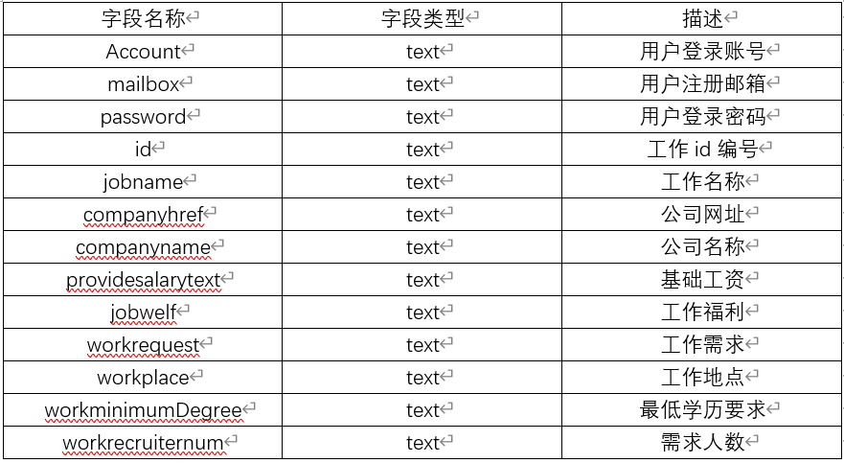
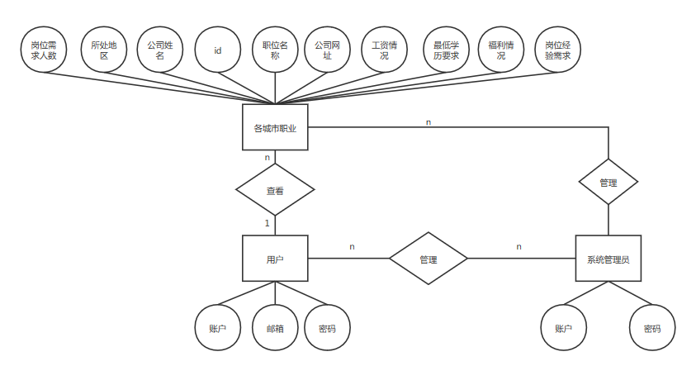
数据库设计
数据表结构
ER图

Slide 7
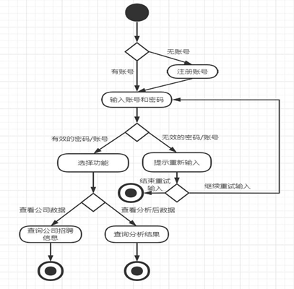
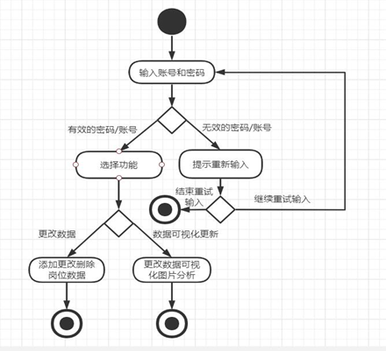
活动图

Slide 8
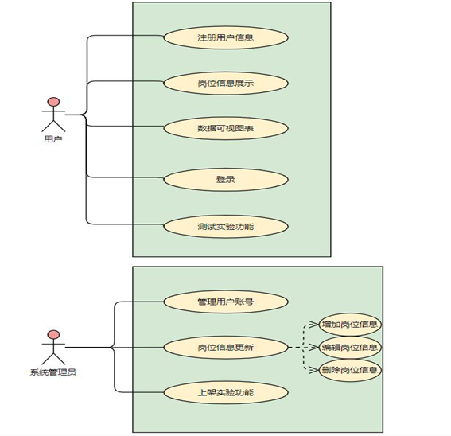
用例图

Slide 9
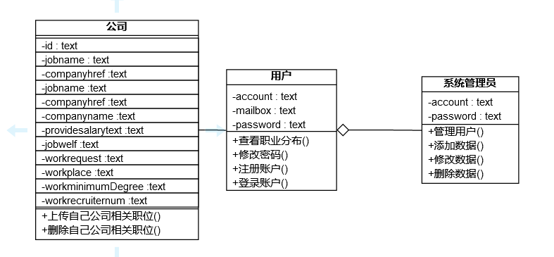
设计类图

Slide 10
完成一个项目计划，首先需要系统的思考整个项目的目标、过程和原则，先计划，再执行。其次要养成良好的编码习惯，同一小组内的代码编写规范，有利于项目的交流以及后期的代码审查
收获与体会
完成这个网页的搭建仅靠以往的知识是不够的，项目进行时常常会遇到需要大量简单重复的操作或者现阶段难以解决的问题，这使我们被动的学习一些新的方法知识来解决问题，于是项目进度和我们所掌握的知识就在不停的增加。

Slide 11
谢谢聆听
汇报人：陈富贵
项目答辩

